Slide 1
Módulo – Capacitación - Traspaso de conocimientos
Bienvenidos al Portal para aprender y enseñar productos con identidad local!
Los productos con identidad local, son aquellos que son elaborados en territorios con características diferenciales, respecto a otros. Ya sean a través del uso de materia prima local y en la mayoría de los casos los procesos artesanales y ancestrales que en la actualidad han sido transmitidas de generación en generación y que conviven en el Siglo XXI.
Paso el ratón por encima de las letras y me aparece un pequeño relato (PCI – Tradición- productos con identidad 500 caracteres)
Que son los productos con Identidad Local?
IMÁGEN – De todos los productos que se ven en la zona. Con una breve descripción. De que es lo que son. General
Troliches, Miel, Aceite de Palo Santo, Sal prieta, Alfajores de Manabí (1foto) - Vasijas de Barro (2foto) , Sombrero de Paja Toquilla. (3foto)
En este portal, podrás traspasar estos conocimientos ancestrales. !!
Quiero enseñar:
Troliches
Miel
Aceite de Palo Santo
Sal prieta
Alfajores de Manabí
Vasijas de Barro
Sombrero de Paja Toquilla
Almohadas de lana de ceibo
Quiero aprender:
Troliches
Miel
Aceite de Palo Santo
Sal prieta
Alfajores de Manabí
Vasijas de Barro
Sombrero de Paja Toquilla
Almohadas de lana de ceibo
(Roll en el que da la opción de elegir una de los productos)
(Roll en el que da la opción de elegir una de los productos)
Una vez elegido el producto que quieres elaborar, regístrate a través de tu cuenta de Facebook:
REGISTRO DE CONOCEDORA:
En cada uno de los pasos para la persona que tiene que incluir material ( cada paso (tendrá un asistente tipo Clip de Word).
Foto:
Ubicación:
Telf. de contacto:
Correo electrónico:
Registro

Slide 2

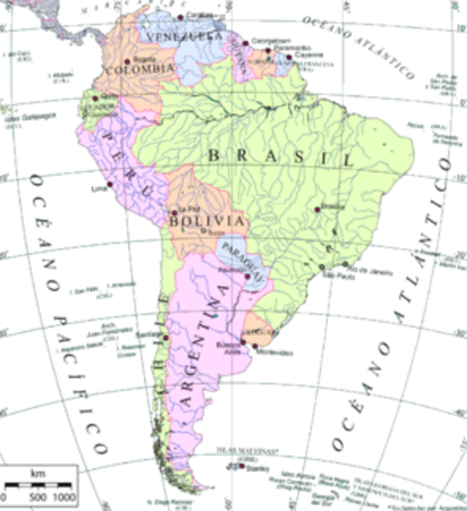
TIEMPO DE ELABORACIÓN:
HORAS
(opción de llenado con número)
La Lógica de la persona que quiere realizar el curso es que se vayan abriendo las opciones, mientras vaya terminando el paso anterior
NOMBRE DEL PRODUCTO:
(Se llena automáticamente con la selección hecha en la primera ventana)
UBICACIÓN:
Este producto se elabora en:
(Colocar un nombre de localidad y automáticamente se visualiza el mapa)
HISTORIA:
(Espacio libre para escribir 300 palabras, dando a conocer la historia de tradición Oral que transmite la conocedora)

Slide 3
QUE NECESITAMOS:
Ahora que ya elaboraste un producto con identidad local, te conviertes en guardiana de conocimiento.
Te invitamos a compartir la foto de tu producto terminado
MATERIALES:
(10 palabras)
(IMAGEN)
(10 palabras)
+ Materiales
Foto persona:
Foto producto terminado:
Ubicación:
Telf. de contacto:
Correo electrónico:
Validación:
Comentarios:
HERRAMIENTAS:
(10 palabras)
(IMAGEN)
(10 palabras)
+ Herramientas
AHORA PODEMOS COMENZAR:
En los próximos días te llegarán noticias de tu capacitadora.
PASO 1:
(50 palabras)
Necesito un campo más
MENSAJE:
Felicidades! Aprendiste a elaborar una
Con una técnica ancestral local.
Transmite este conocimiento.
(Vínculo a Redes Sociales)
IMAGEN:
(Se llena automáticamente con la selección hecha en la primera ventana)
Quiero aumentar un paso +
PASO 2:, etc. Los que sean necesarios
ETC, ETC,ETC.

Slide 4
TIPS O ANÉCDOTAS:
(Espacio libre para escribir 300 palabras, dando a conocer la historia de tradición Oral que transmite la conocedora)
VIDEO :
(de 1 a 5 minutos – formato celular)
YA TENEMOS
(Se llena automáticamente con la selección hecha en la primera ventana)
Sube la foto del producto concluido.
OTRAS OPCIONES:
Ingredientes
MAPA.-
Ubicando cada una de las personas que de el curso y haya realizado ( dos diferentes colores de marcadores)
COMIDA
Elaboración
ENCUENTROS PRESENCIALES
Cuestionarios ( lugar, fecha, etc.)

